Slide 1
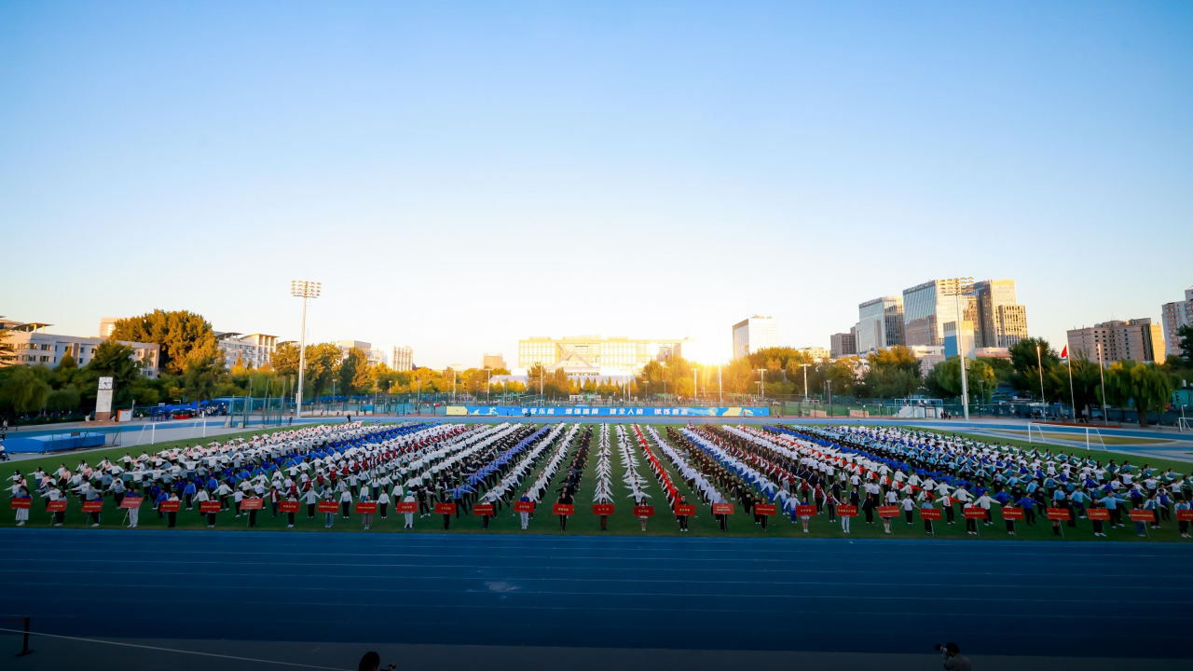



（可提前30分钟签到）
2026 . 10 . 20

Slide 2
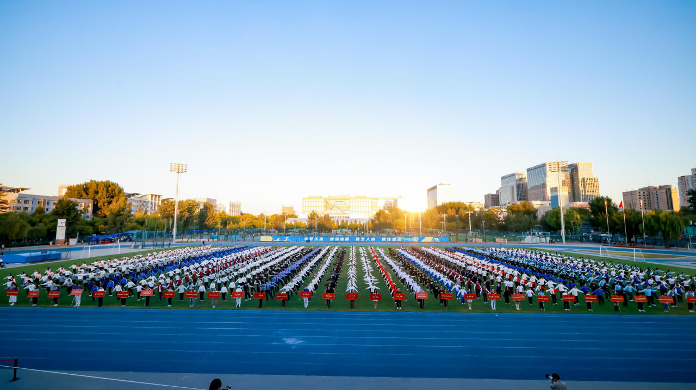


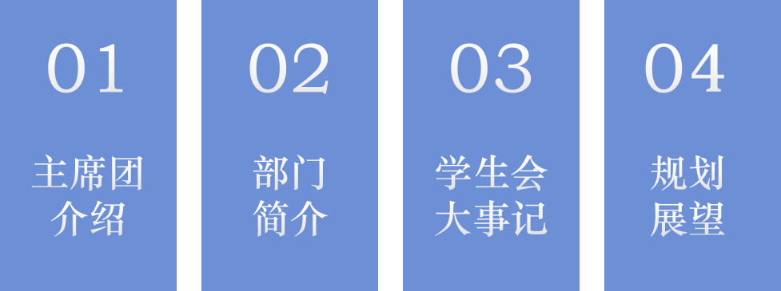
C o n t e n t s

Slide 3

< >

Slide 4


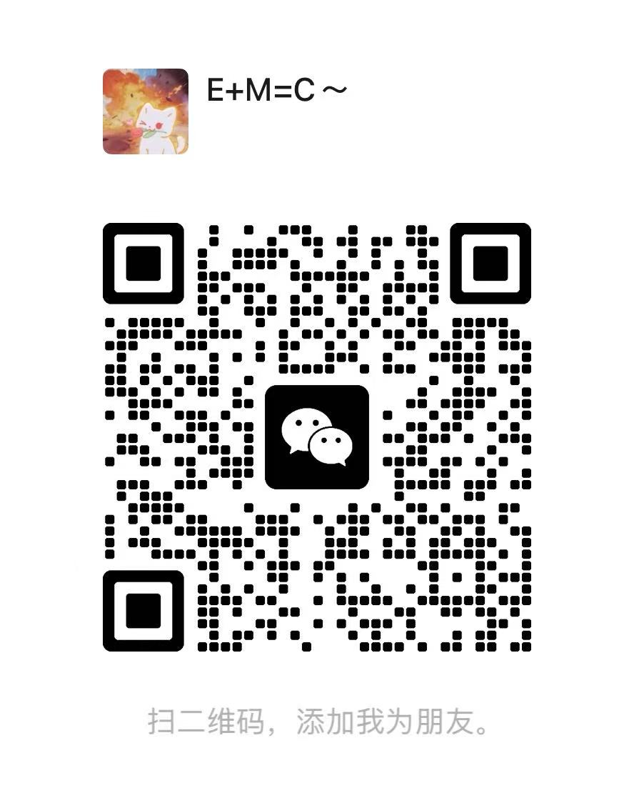
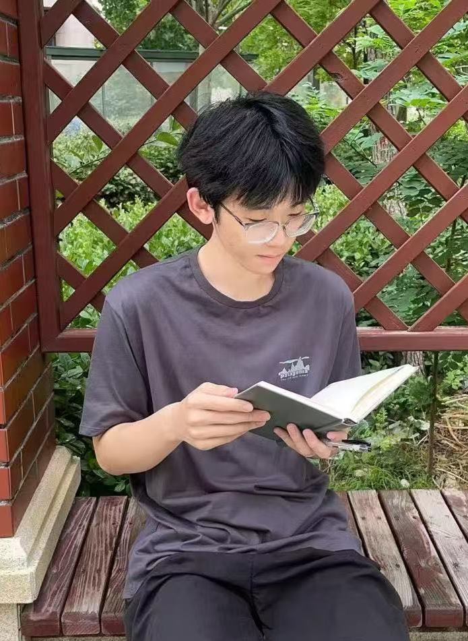
欢迎加入软件学院学生会！
主席团自我介绍
葛雨鑫
软院24级本科生
242114小班心理委员
电话：15502259666
邮箱：15502259666@163.com
个人介绍 ：热情开朗的ENFP，喜欢听歌、旅行、打篮球，积极主动，善于沟通，期待和大家一起建设更好的学生会~

Slide 5
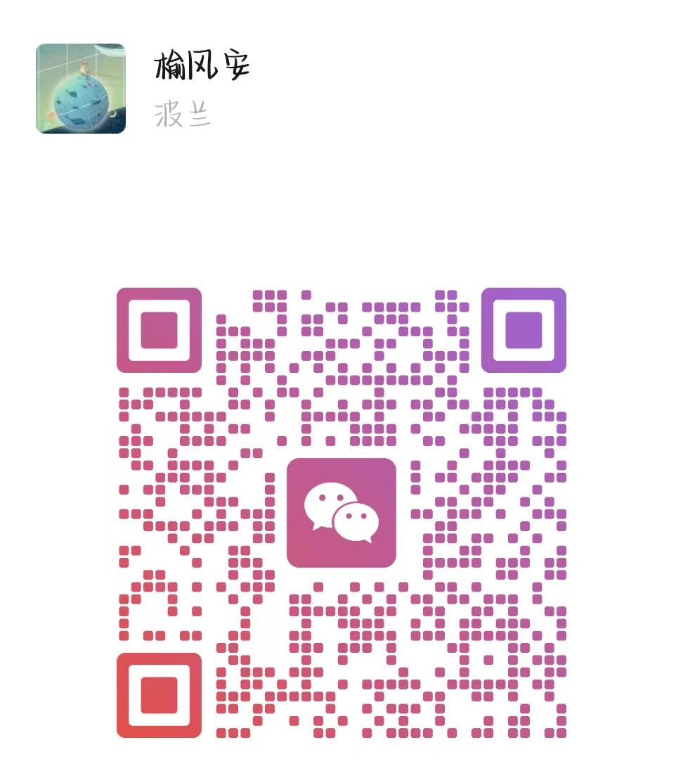
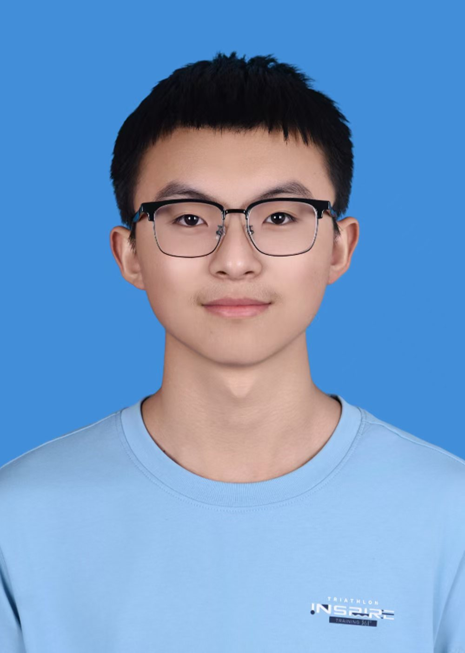
欢迎加入软件学院学生会！
主席团自我介绍
李科
软院24级本科生
2421大班学习委员
电话： 17639269631
邮箱： 2860314668@qq.com
个人介绍 ：热爱生活，乐于探索，认真负责，做事靠谱，也喜欢和大家交流分享。希望在学生会一起把有想法的事情变成现实！

Slide 6
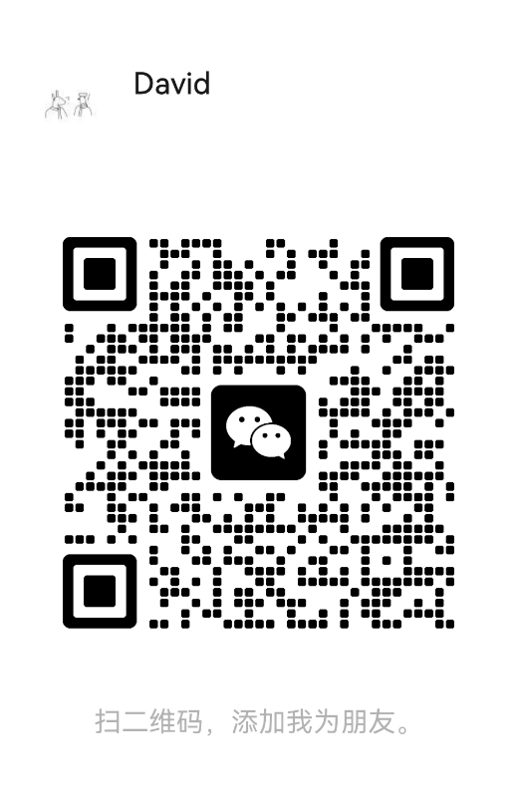
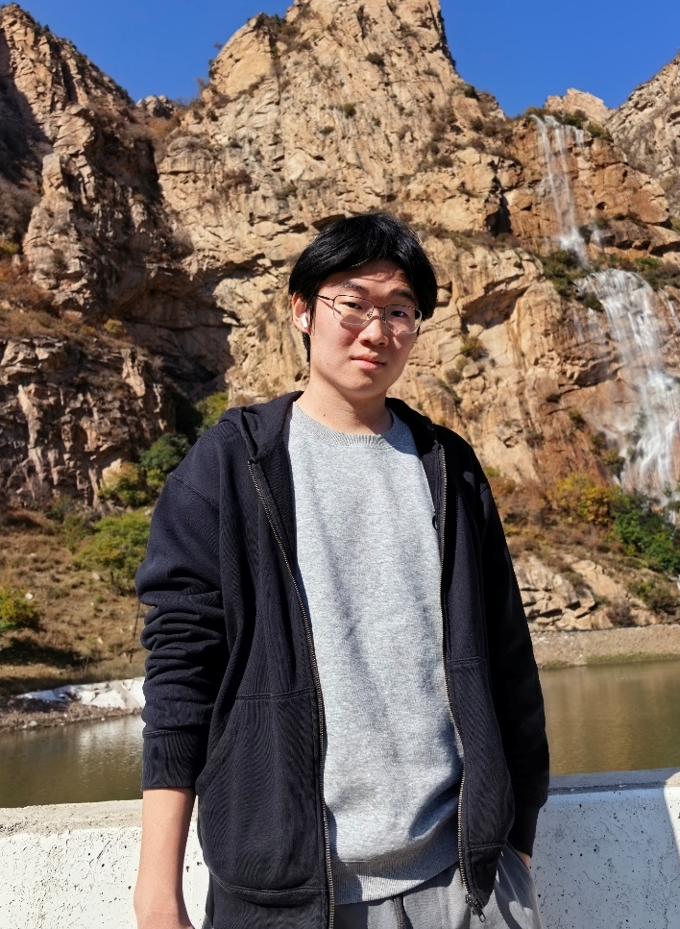
欢迎加入软件学院学生会！
主席团自我介绍
孙铭扬
软院24级本科生
242112小班副团支书
电话：131 6182 7332
邮箱：sunmy1928@126.com
个人介绍 ：不断探索尝试新的事物。喜欢音乐，同好欢迎来找我玩，不是同好也欢迎。

Slide 7

< >

Slide 8

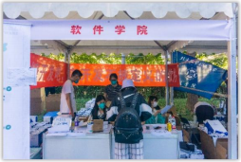
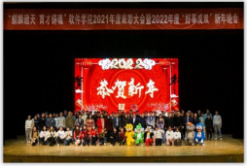

部门简介
办公室
协助主席团处理日常工作； 起草学生会相关文件 ， 并监督其贯彻执行情
况； 负责安排学生会日常会议； 负责学生会的财务与物资采买与管理。
学业中心
组织开展学业支持（整理学习资料、 组织考前串讲、 答疑群管理等） 、
出国留学指导有关的活动。
文艺部
组织策划各类文艺活动； 通过组织一系列丰富多彩的校园文化活动 ， 如：
迎新晚会、 元旦晚会等 ， 丰富同学的课余生活。

Slide 9
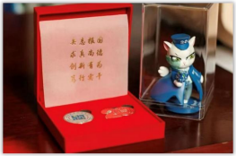

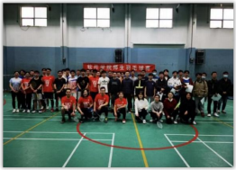
部门简介
宣媒中心
配合学院和学生会各部门做好各项活动的所有前期、 后期宣传工作 ， 主
要内容包括摄影、 新闻稿撰写、 推送排版、 平面设计等一系列工作。
公关部
积极与外校或者其他学院沟通、 交流与联系 ， 组织外联活动； 寻求赞助
商 ， 为学生会组织各项活动筹集资金及物资 ， 为学院同学争取福利。
体育部
组织策划各类体育活动 ， 如： 篮球比赛、 乒乓球比赛等 ， 丰富同学的课
余生活 ， 加强同学身体素质。

Slide 10

< >

Slide 11


学生会大事记-2025秋
2025. 12
秋季学期期末串讲
2025. 10.25
73周年
校庆嘉年华外场
2025. 10
学生会招新工作
2025.12.21
“码越星河，航向未来” 新年晚会
2025.11
“空天杯”本研篮球比 赛
2025.10. 17
师生运动会

Slide 12

学生会大事记-2026春
2026.5
北航第十一届国际文化节软件学院展台活动
2026.4.18
“软件青年行”走进雄安参观研学活动
2026.4.2
“朋辈辅导”国际交流与实习访学经验分享会
2026.3.6
软件学院学生会官网Soft Where正式发布
2026.5
软件学院
专业宣传周活动
2026.4.19
“航天+”嘉年华
软件学院外场活动
2026.4.11
“春日来信，植愈青春”
春日踏青研学活动
2026.3
“航学有道，记行致远”软件学院最美笔记大赛

Slide 13

< >

Slide 14


规划展望
更精彩的活动宣传
更丰富的活动奖品种类与数目
更有意义的定制活动
更多的资料库更新与学业经验分享
......

Slide 15

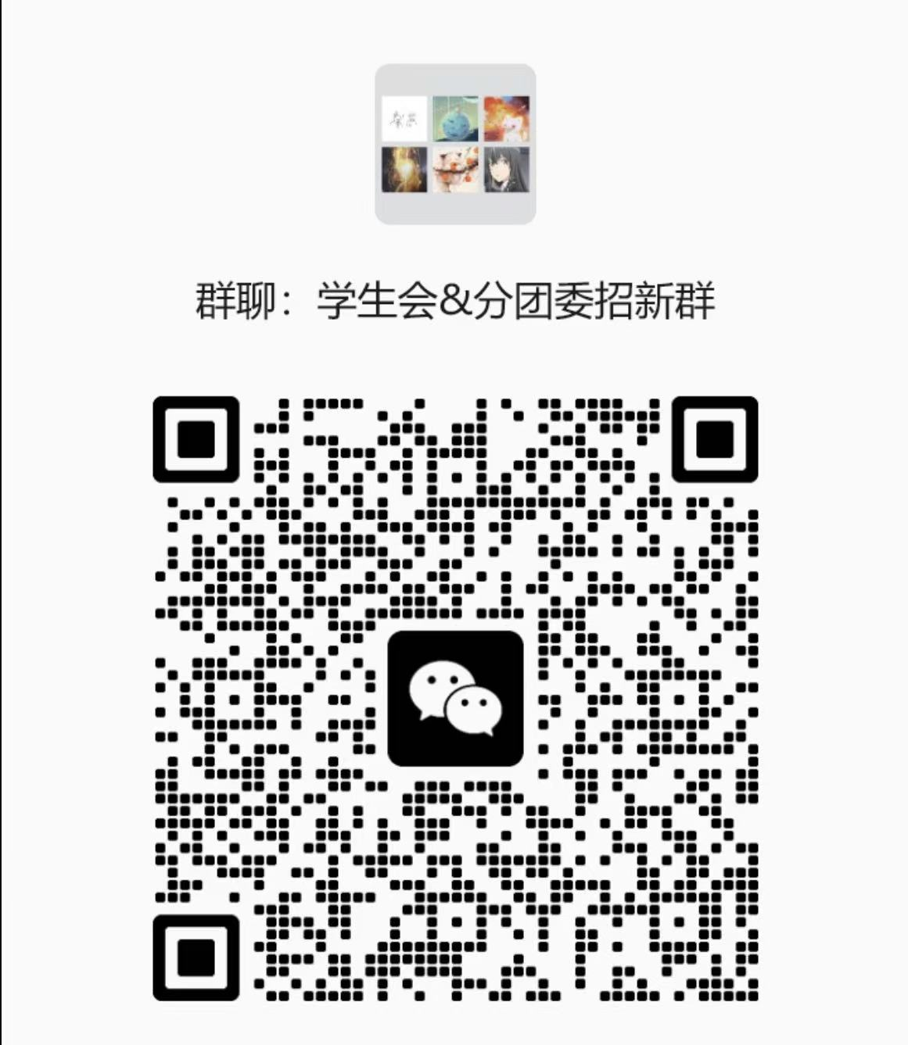
招新问卷
招新总群

Slide 16

宣媒中心
穿越四季变换，讲述青春故事

Slide 17
PART 01
部门介绍

Slide 18

01.部门简介
宣媒中心作为软件学院的窗口部门 ， 承担
点滴、 展示师生风采的重任。 每次活动 （比如
旦晚会、博雅讲座 … … ） 的举办 ，总会有来自媒
用相机记录下大家的精彩瞬间。 虽然部门的工
但我们的技术和能力却会得到很大的锻炼和提高
着记录软院
篮球赛、 元 体部的同学 作不复杂，
。

Slide 19
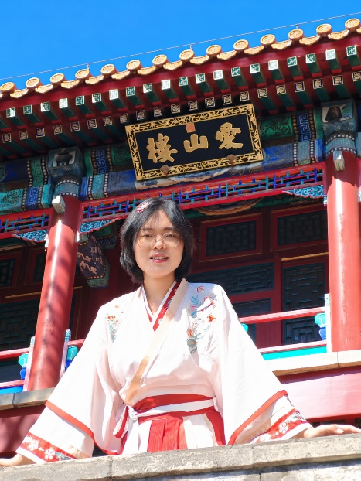
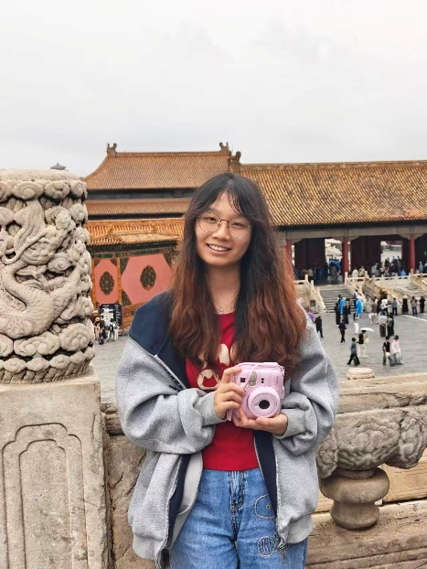
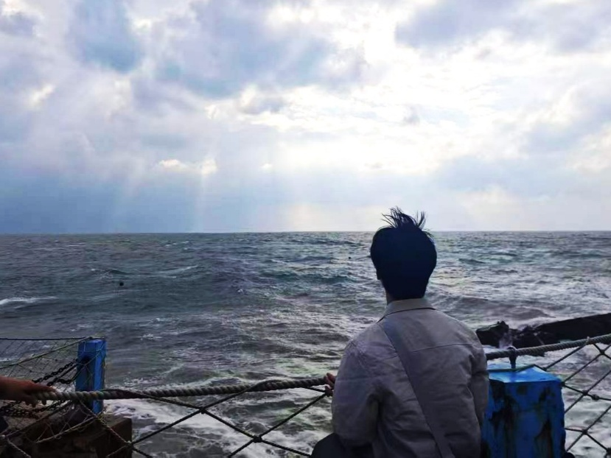
01.部门简介
部长 吴本昭
副部长 邹林利
副部长 杨书涵
班级：242112
擅长：排版、摄影
寄语：期待和大家一起进步呀
班级：242111
擅长：排版、平设
寄语：欢迎大家来宣媒大家庭
班级：242115
擅长：剪辑、文案
寄语：期待有才华和热爱的你

Slide 20
PART 02
部门工作

Slide 21


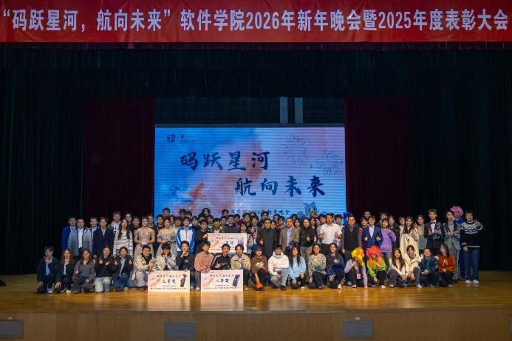
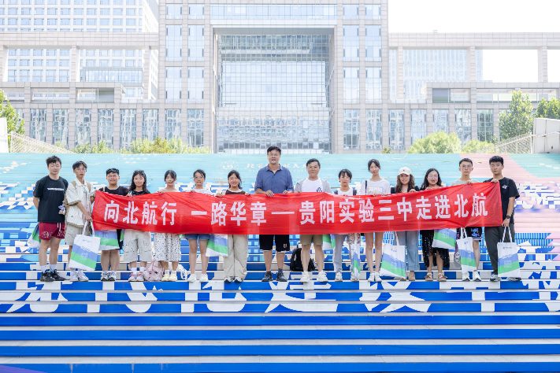
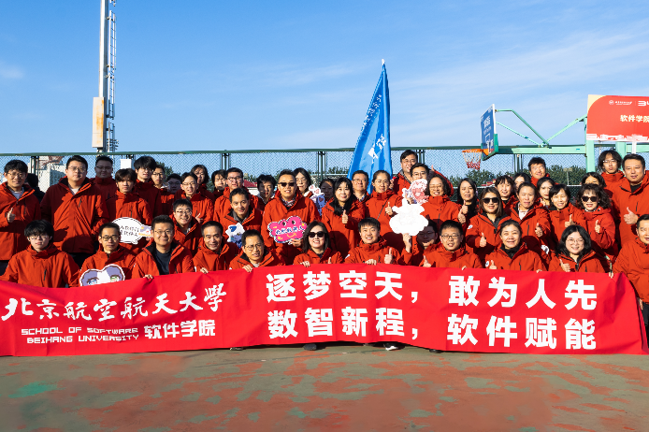
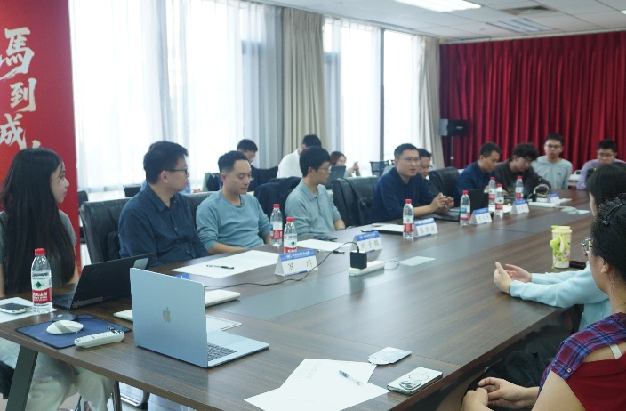
02.部门工作
文稿撰写、 推送制作
活动摄影、 师生采访

Slide 22
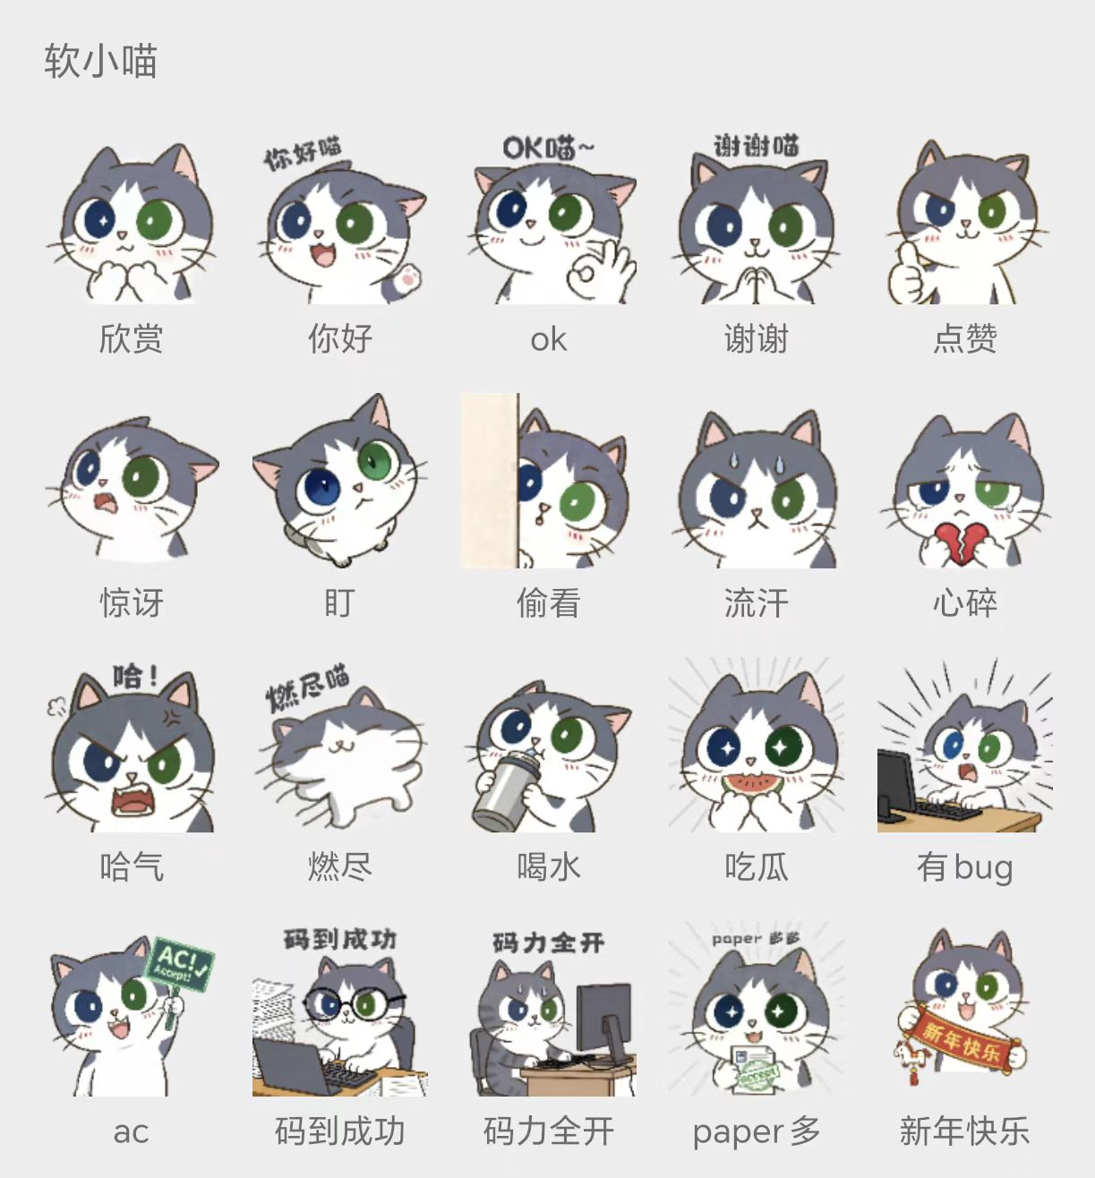

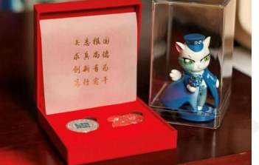

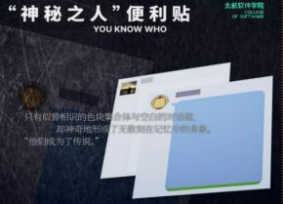

部门工作
文件与文创设计

Slide 23
PART 03
工作收获

Slide 24


03.工作收获
技术不会 ， 可以加入吗？
欢迎！会组织多场专业培训，帮助你成为宣媒工作多面手。
宣媒工作怕出错？
老带新策略，完全不用担心犯错，帮助你快速积累经验， 独当一面。
不知道该做什么？
不用担心！每个岗位都有尝试的机会。
技术
能力
伙伴

Slide 25
PART 04
加入我们

Slide 26


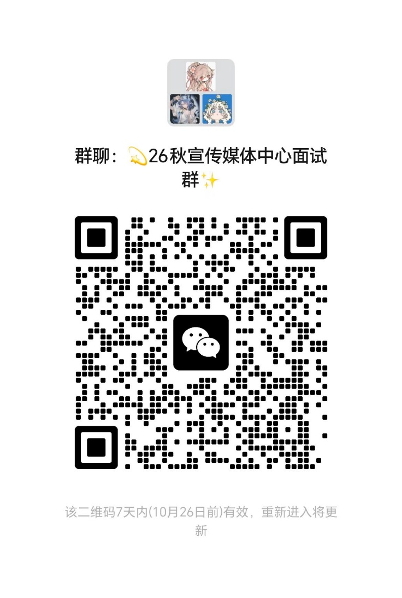
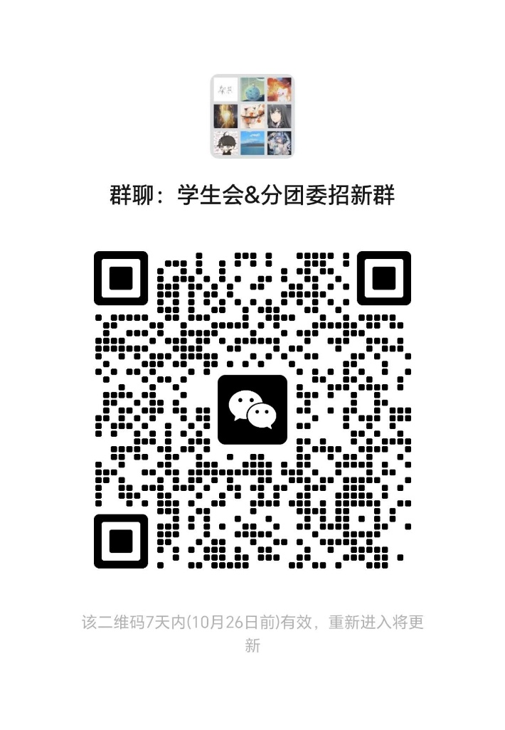
 | 以下要求满足任意一条即可加入我们
04.加入我们
新闻撰稿
推送制作
摄影
平面设计
绘画
视频剪辑
热情

Slide 27

身体是Coding的本钱
软件学院体育部招新宣讲
软院体育部欢迎你！

Slide 28





宣讲一览
部门简介——我们是做什么的
部长天团——谁在等你
工作剪影——我们的高光时刻
加入我们——为什么选择体育部

Slide 29

我们让软院"动"起来
体育部是软件学院最有活力的组织之一，我们用汗水和热情为同学们打造精彩的校园体育生活。
🎯 组织策划：我们是"活动制造机"
1
策划举办院内篮球赛、羽毛球赛、师生联谊赛等多样化体育活动，让每位同学都能找到自己的运动舞台。
🤝 支持联动：我们是"最强后援团"
2
协助校运会、元旦晚会等大型活动，联动学生会其他部门，共同打造软院品牌活动。
💨 引领风尚：我们是"氛围组担当"
3
引领体育锻炼风尚，强化团队精神，让运动成为软院学子的生活方式。

Slide 30

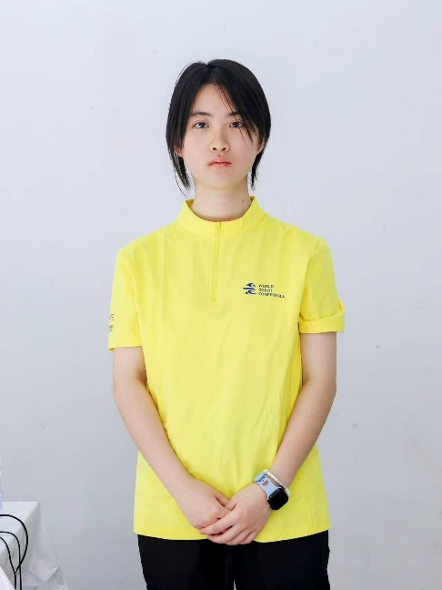
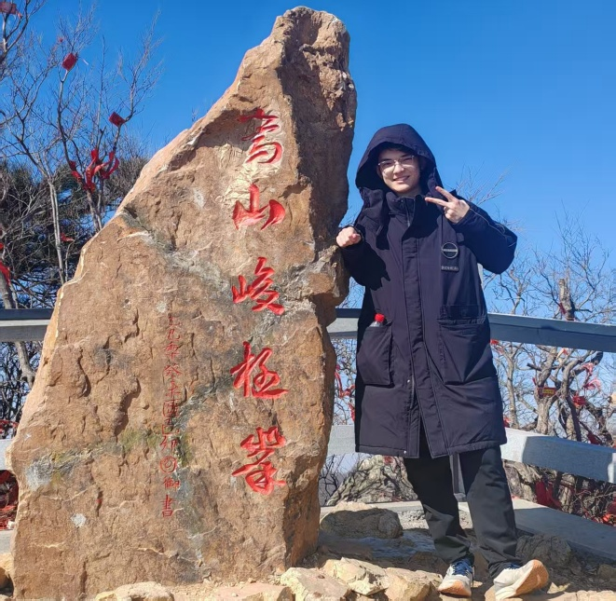
部长天团
部长：胡思琪
副部长：王昊涵
242115小班
242115小班班长
联系方式：18052154711
联系方式：18603112469

Slide 31
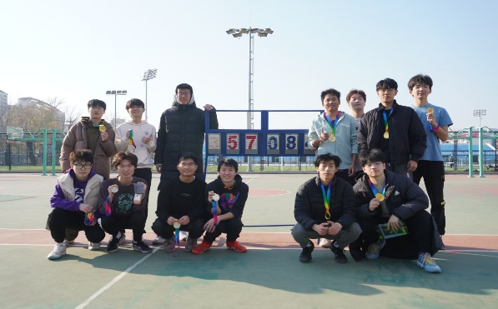
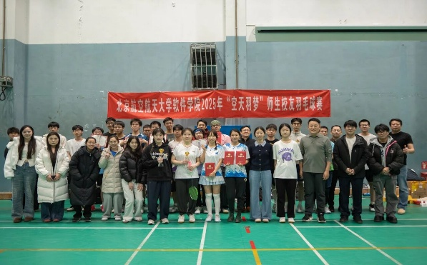
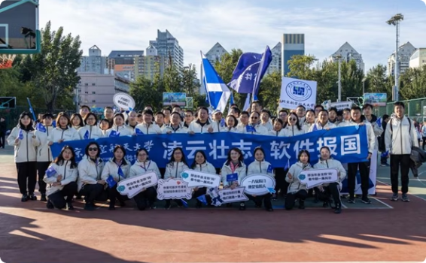
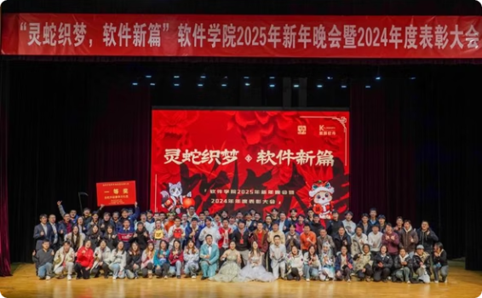
精彩纷呈，因你不同
体育部的每一次活动，都是我们与同学们共同创造的难忘回忆。从激烈的赛场对抗到欢乐的师生互动，我们用镜头记录下这些高光时刻。
🏀 本研篮球赛
🏸 师生羽毛球赛
🎽 参加校运会
🎤 软院元旦晚会
赛场激烈对抗，团队默契配合，每一次进球都引爆全场欢呼。
师生同场竞技，打破距离隔阂，在欢笑中增进情谊。
软院健儿冲刺赛道，展现拼搏精神，为学院争光添彩。
幕后默默付出，台前精彩呈现，我们是晚会不可或缺的力量。

Slide 32

加入我们，你将获得……
📈 宝贵经历
❤️ 温暖氛围
获得大型活动组织策划的第一手经验，从赛事筹备到现场执行，全方位提升综合能力。这些经历将成为你简历上的亮点。
约球、约跑、聊游戏、谈学习，我们无话不谈。在这里，你会收获一群志同道合的伙伴，建立深厚的友谊。
👍 无忧福利
轻松获得TD学分、志愿时长等实用福利，让你的课外活动既充实又有收获，为未来发展加分。

Slide 33
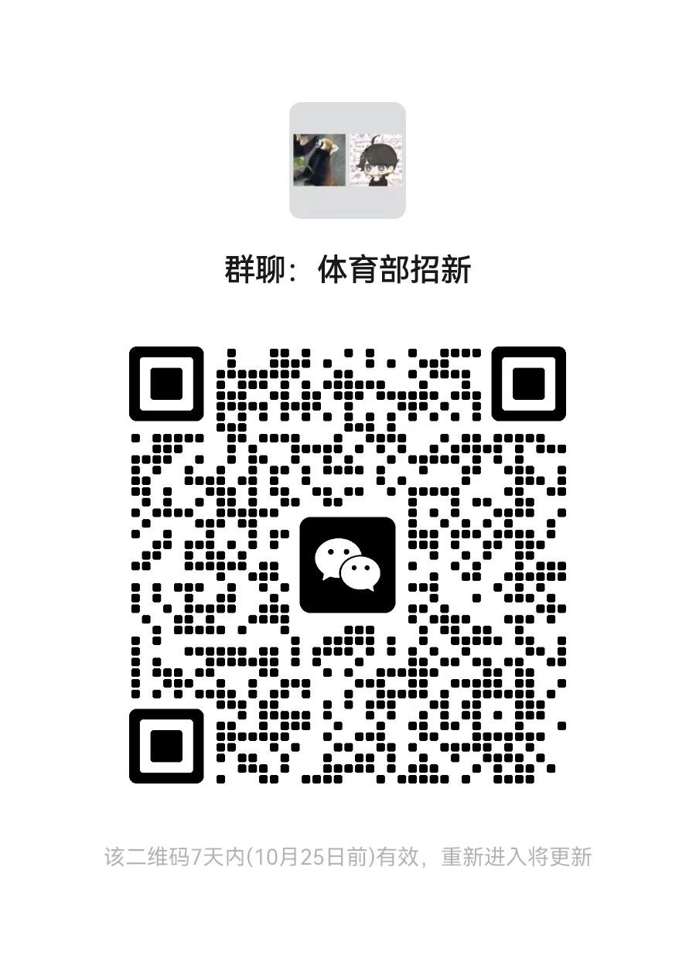
我们期待这样的你！
我们不在乎你是否是运动健将，也不要求你有多少体育特长。
热爱比擅长更重要！
对体育工作有热情
你喜欢运动，愿意为同学们创造更好的体育活动体验。
做事认真负责
你能够按时完成任务，对自己负责的工作保持高度责任心。
具备组织协调能力
你善于沟通，能够协调团队成员，推动活动顺利进行。
愿意为同学们服务
你乐于奉献，希望通过自己的努力让软院变得更好。

Slide 34


欢迎加入
软件学院办公室
部长：王凯宇
副部长：蔡乐彦

Slide 35

01
部门简介
ONE
02
部门职责
目录
TWO
CONTENT
03
部门收获
THREE
04
加入我们
FOUR

Slide 36


第一部分
部门简介

Slide 37

01
部门简介
我们的作用
我们是学生会的“中枢枢纽”，是活动举办的关键
掌握财政和物资的管理，协助主席团开展日常事务
我们是学生会的主心骨，主席团的智囊，运筹帷幄

Slide 38
第二部分
部门职责

Slide 39
02
部门职责
01
02
03
物资管理
财务核销
活动协商与材料撰写
采买并管理学院物资，用于活动筹备
管理学生会的每一笔收入与支出，保证收支的透明与财务的公正
与各个部门商讨活动安排，保证活动顺利进行；
协助各部门展开工作，整理学生会内部文档。

Slide 40



03
部门职责
参与校庆、元旦等活动的奖品方案设计

Slide 41
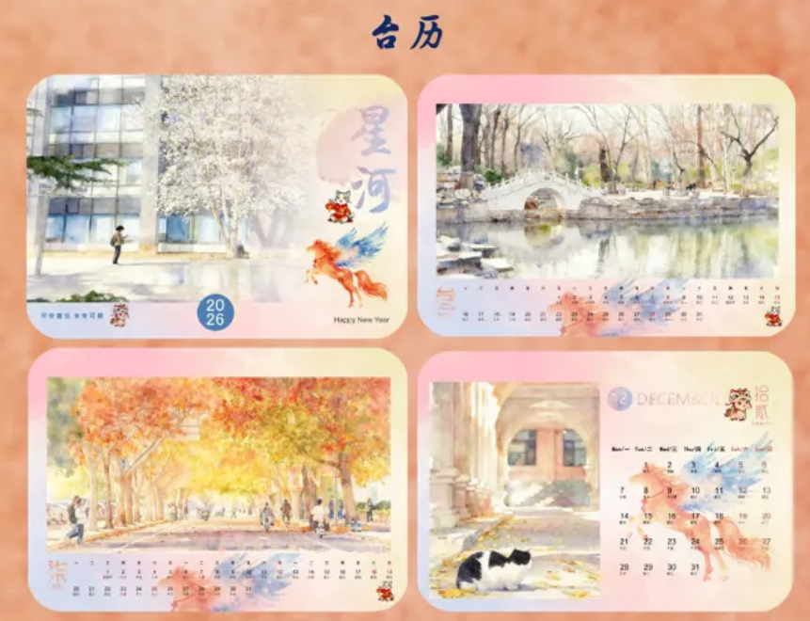

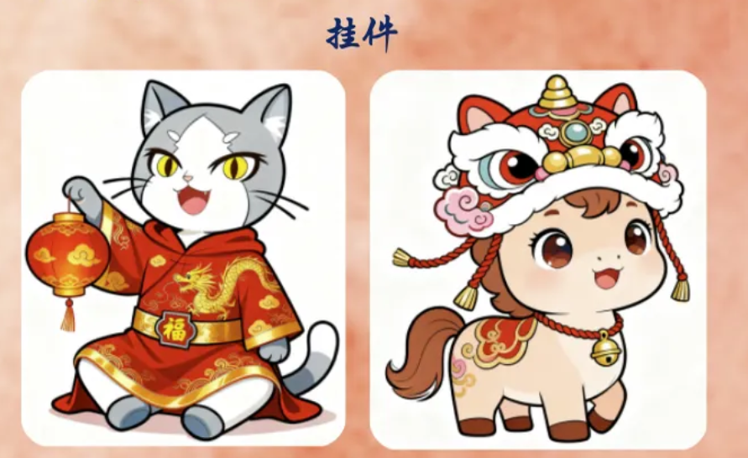

04
部门职责
购置活动伴手礼

Slide 42
第三部分
部门收获

Slide 43
05
部门收获
思考能力
在与其他同学共同讨论活动的各项事宜时，交流讨论，协助主席团工作
管理能力
及时统计每一笔收入，合理安排每一笔支出，积极协调各部门，使活动顺利进行
交流能力
结识有意思且充满热情的伙伴，管理财务，get“精打细算”

Slide 44
第四部分
加入我们

Slide 45
06
加入我们
只要有一颗热爱工作的心，不用过于担心个人能力，在实践中得到锻炼
如果你处理事情有条理/有责任心，我们急切需要你这样的高端人才！

Slide 46
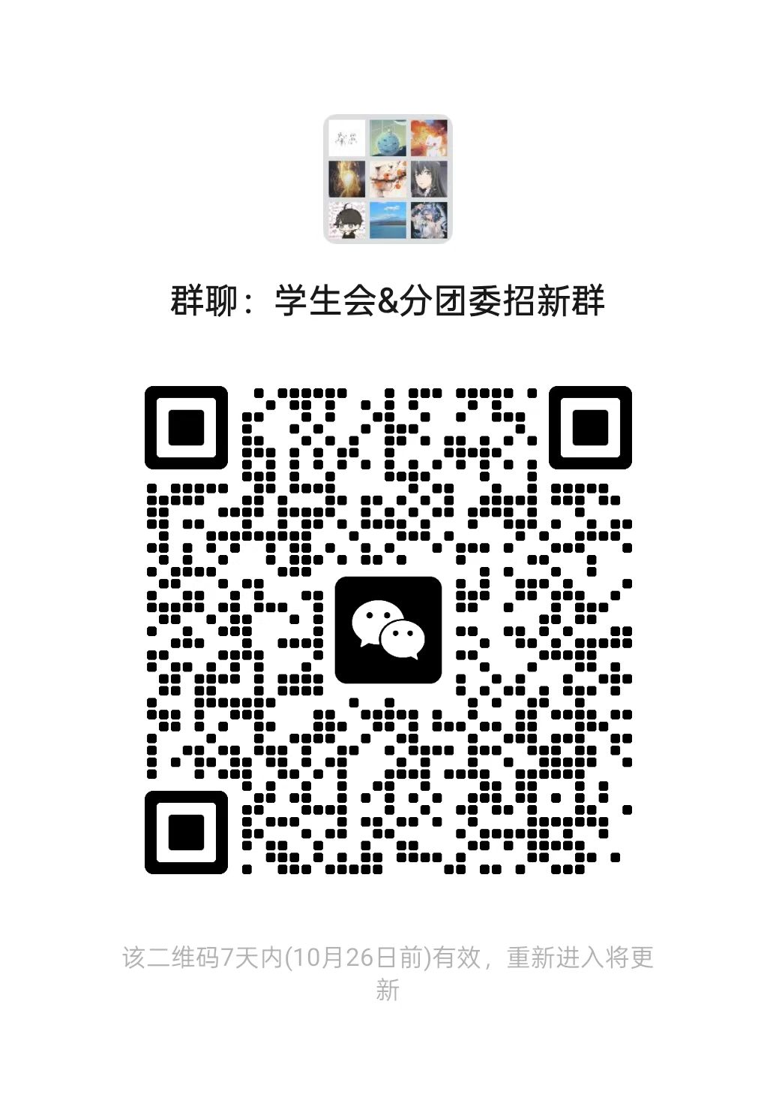
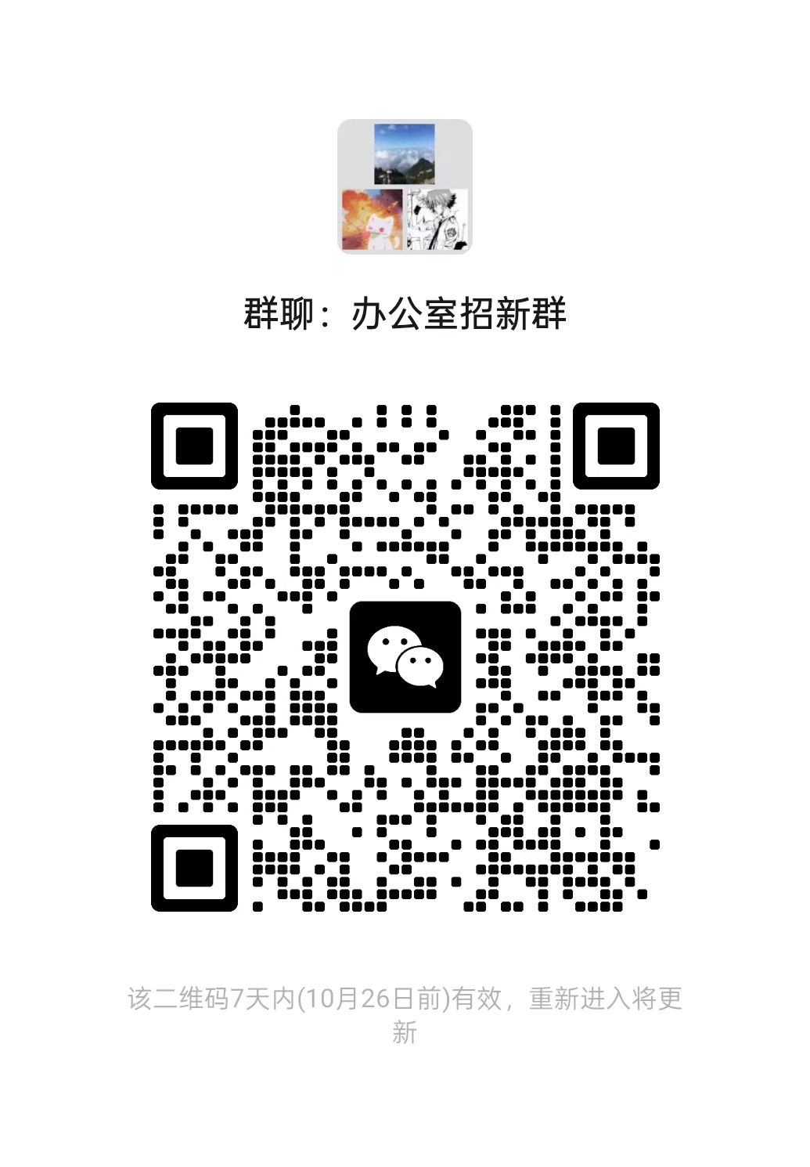
04
加入我们

Slide 47

软件学院学生会
文艺部
文艺部
招新啦！！
2026.10
Notes:
视觉参考：10.22学生会宣讲.pptx 中科技实践部第74—93页，参考紫色漫画拼贴、斜切纸张、角色贴纸与图片组合方式；不参考第101—106页文艺部设计。背景与角色贴纸为重新生成的呆猫八条主题插画。角色原作：@呆猫八条 https://www.sina.cn/media/7950264034 。

Slide 48


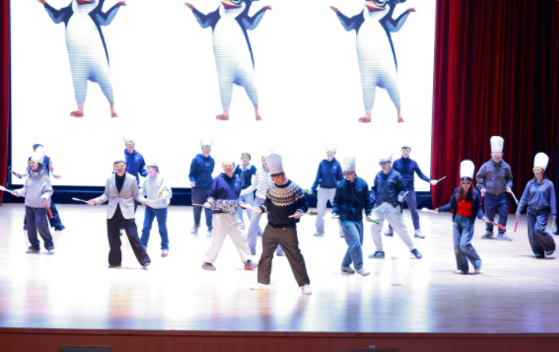

01 / WE ARE WHO?
我们是元旦晚会的重要组织者！
在这里，你可以参与
活动策划 / 节目联络
排练协调 / 舞台执行
元旦晚会的精彩离不开我们！
Notes:
视觉参考：10.22学生会宣讲.pptx 中科技实践部第74—93页，参考紫色漫画拼贴、斜切纸张、角色贴纸与图片组合方式；不参考第101—106页文艺部设计。背景与角色贴纸为重新生成的呆猫八条主题插画。角色原作：@呆猫八条 https://www.sina.cn/media/7950264034 。

Slide 49
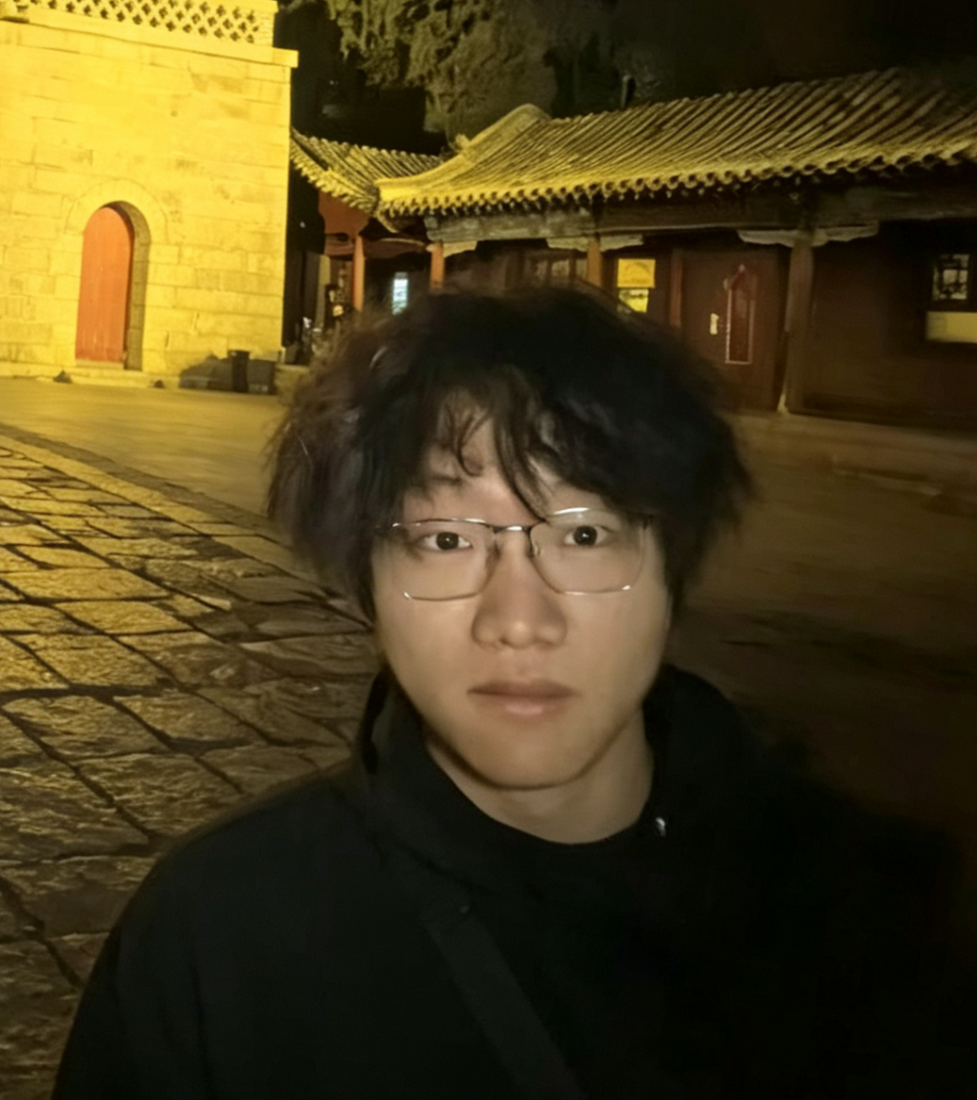
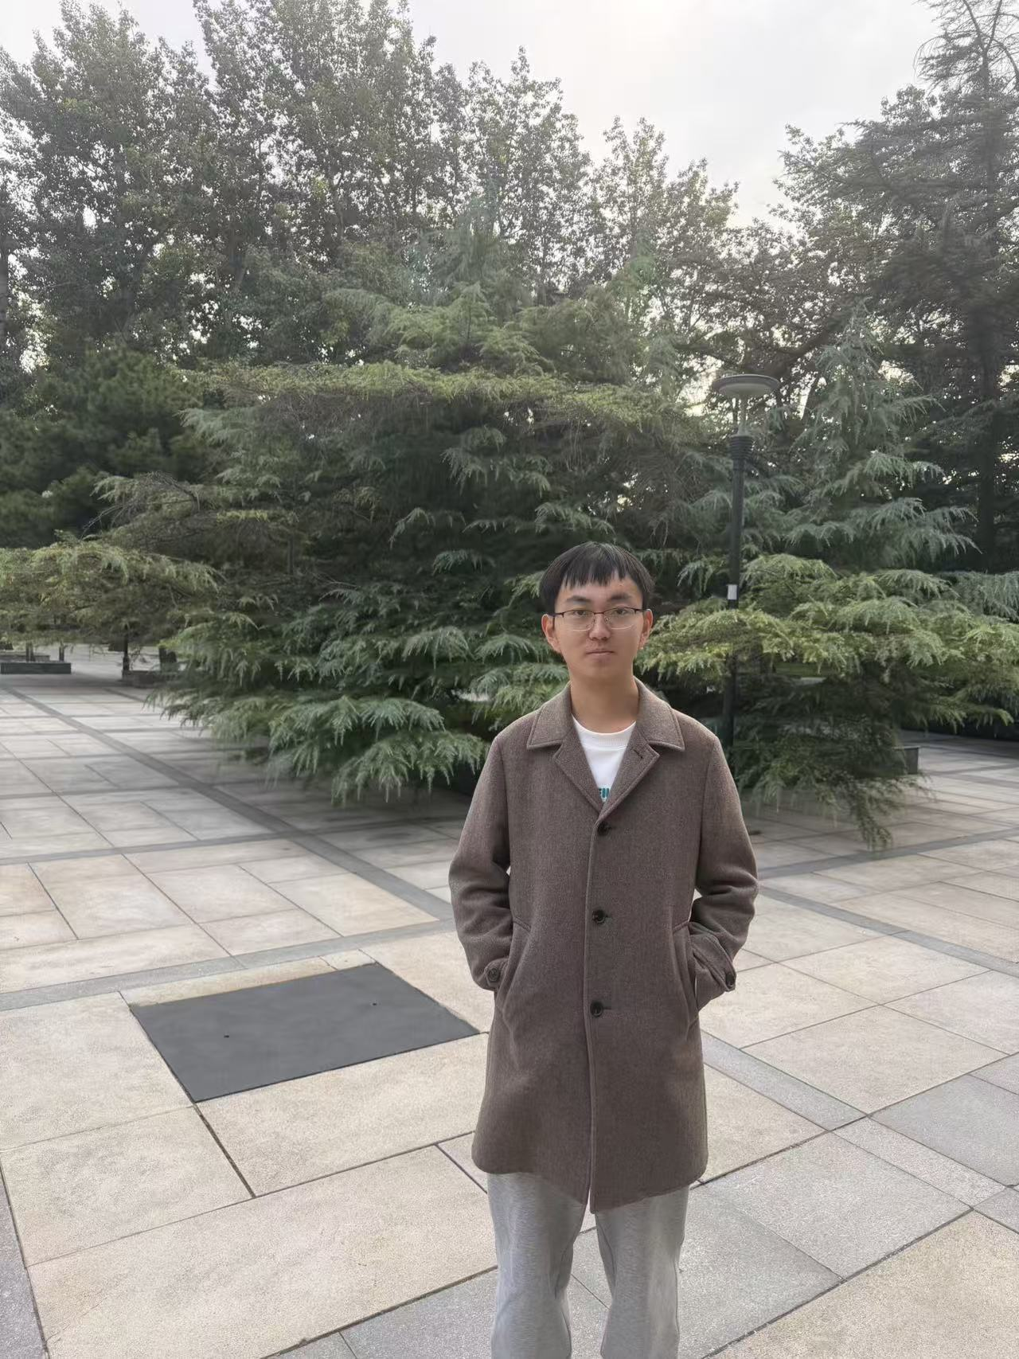
01 /TEAM!
我是谁？我是谁？我是谁？我是谁？我是谁？我是谁？我是谁？我是谁？
部长
副部长
赵琦
郭谦
计算机硬件基础（软件专业）助教
聊天、睡觉、打游戏
超低精力人士！
软件学院大三
日常闲逛、折腾代码
精力在线，随时待命，期待和大家相遇
Notes:
视觉参考：10.22学生会宣讲.pptx 中科技实践部第74—93页，参考紫色漫画拼贴、斜切纸张、角色贴纸与图片组合方式；不参考第101—106页文艺部设计。背景与角色贴纸为重新生成的呆猫八条主题插画。角色原作：@呆猫八条 https://www.sina.cn/media/7950264034 。人员姓名、年级、兴趣和照片暂留占位，待填入本届真实信息。

Slide 50
02 / DO WHAT?
都要干点啥？
01
策划活动
02
筹备
03
联络
04
参演（自愿
元旦晚会
外场活动啊等等
筹备各种物资
协调现场演出安排
热情对接参演者！
热情热情热情！
想不想上台展示你的文艺？
主线任务
01
02
03
04
05
干饭
一审二审
排练磨合
舞台执行
干饭
干活前必须得先干饭啊
审核（提前看）演出
彩排确保演出顺利
幕后对接现场
忙完了必须干饭啊
Notes:
视觉参考：10.22学生会宣讲.pptx 中科技实践部第74—93页，参考紫色漫画拼贴、斜切纸张、角色贴纸与图片组合方式；不参考第101—106页文艺部设计。背景与角色贴纸为重新生成的呆猫八条主题插画。角色原作：@呆猫八条 https://www.sina.cn/media/7950264034 。

Slide 51
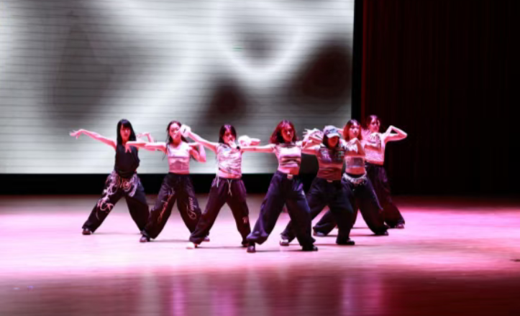
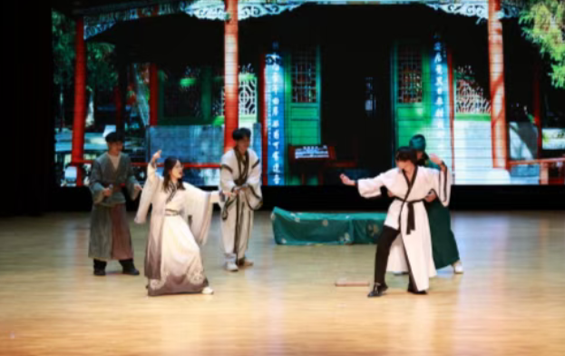

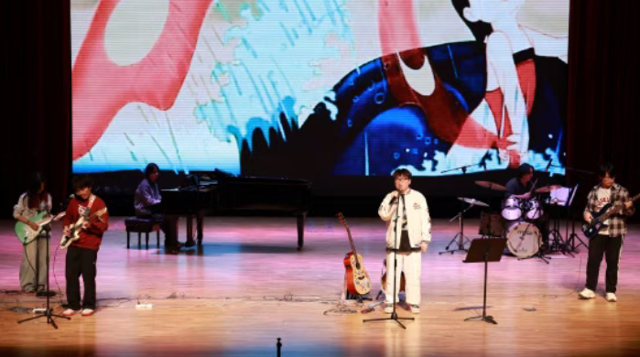
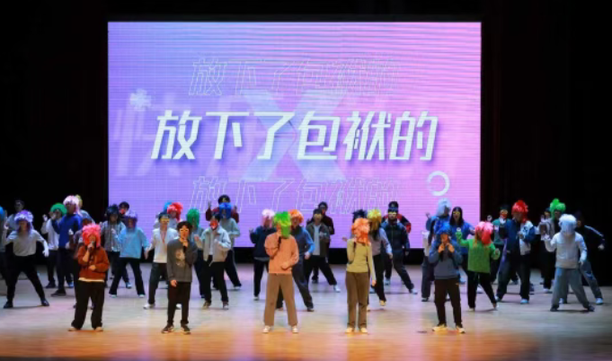
03 / WE ARE INDISPENSABLE
战绩可查
2026元旦晚会
Notes:
视觉参考：10.22学生会宣讲.pptx 中科技实践部第74—93页，参考紫色漫画拼贴、斜切纸张、角色贴纸与图片组合方式；不参考第101—106页文艺部设计。背景与角色贴纸为重新生成的呆猫八条主题插画。角色原作：@呆猫八条 https://www.sina.cn/media/7950264034 。活动照片及名称为占位，请替换为本部门真实活动。

Slide 52
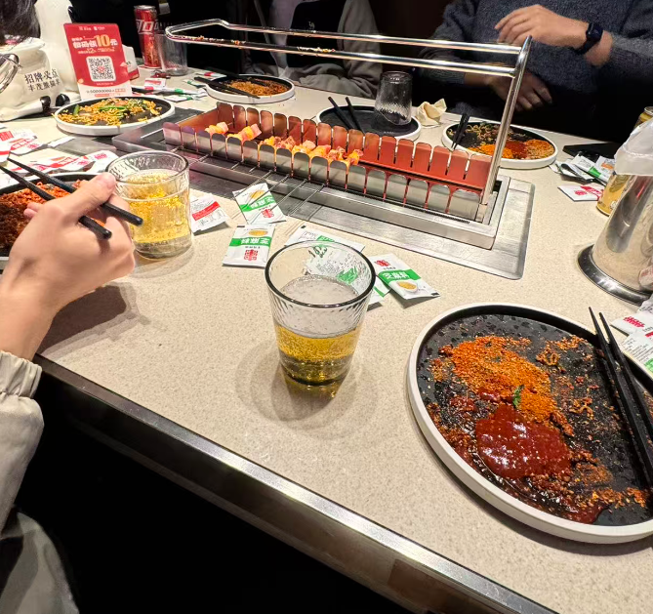
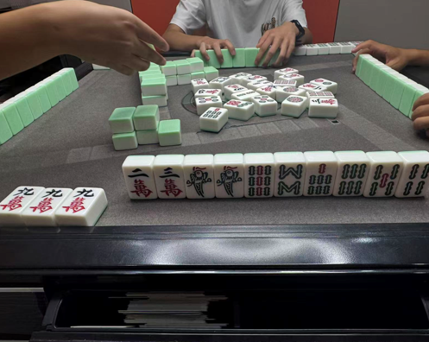
03 / EAT AND PLAY
吃好玩好！
Notes:
视觉参考：10.22学生会宣讲.pptx 中科技实践部第74—93页，参考紫色漫画拼贴、斜切纸张、角色贴纸与图片组合方式；不参考第101—106页文艺部设计。背景与角色贴纸为重新生成的呆猫八条主题插画。角色原作：@呆猫八条 https://www.sina.cn/media/7950264034 。活动照片及名称为占位，请替换为本部门真实活动。

Slide 53
04 / COME AS YOU ARE
我们期待这样的你
会用微信
充满热情
加分项！
会发信息，回信息
别压根不来啊
会吃喝玩乐！
你可能想问？
没有文艺？
部长也没有。
没啥经验？
部长去年也是第一次。
一定要上台吗？
不是啊。
Notes:
视觉参考：10.22学生会宣讲.pptx 中科技实践部第74—93页，参考紫色漫画拼贴、斜切纸张、角色贴纸与图片组合方式；不参考第101—106页文艺部设计。背景与角色贴纸为重新生成的呆猫八条主题插画。角色原作：@呆猫八条 https://www.sina.cn/media/7950264034 。

Slide 54
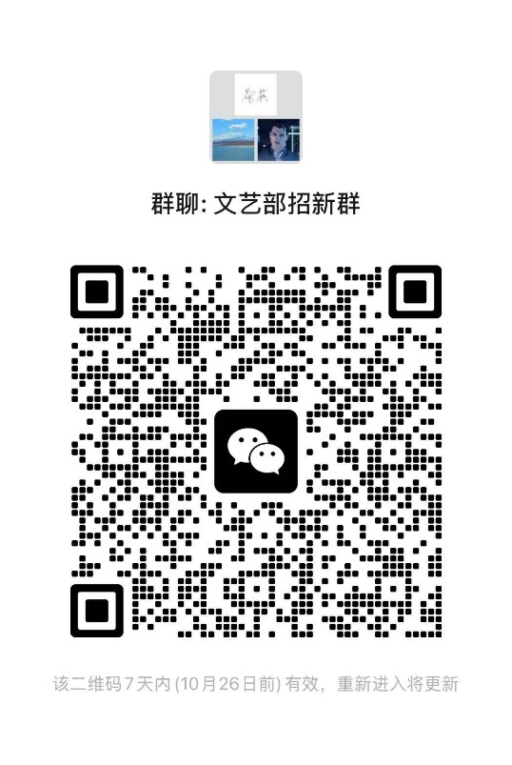
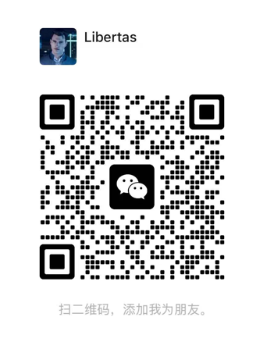
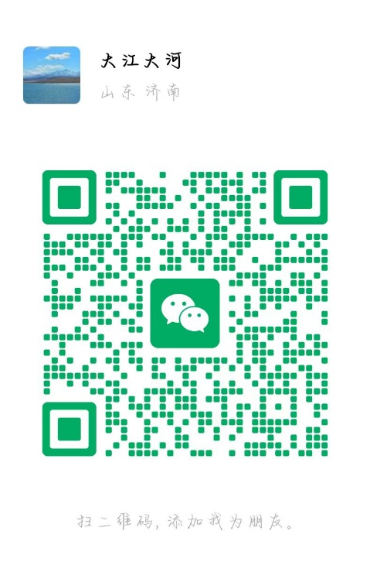
04 / JOIN US
我在文艺部很想你！很想你！很想你！很想你！很想你！很想你！很想你！很想你！很想你！很想你！很想你！很想你！很想你！很想你！很想你！
来文艺部吧
啊啊啊啊啊啊
文艺部，等你来报到
Notes:
视觉参考：10.22学生会宣讲.pptx 中科技实践部第74—93页，参考紫色漫画拼贴、斜切纸张、角色贴纸与图片组合方式；不参考第101—106页文艺部设计。背景与角色贴纸为重新生成的呆猫八条主题插画。角色原作：@呆猫八条 https://www.sina.cn/media/7950264034 。二维码、报名日期、面试时间地点均为可替换占位。

Slide 55


学业中心欢迎你！
部长：张壮志 副部长：杨小乐

Slide 56
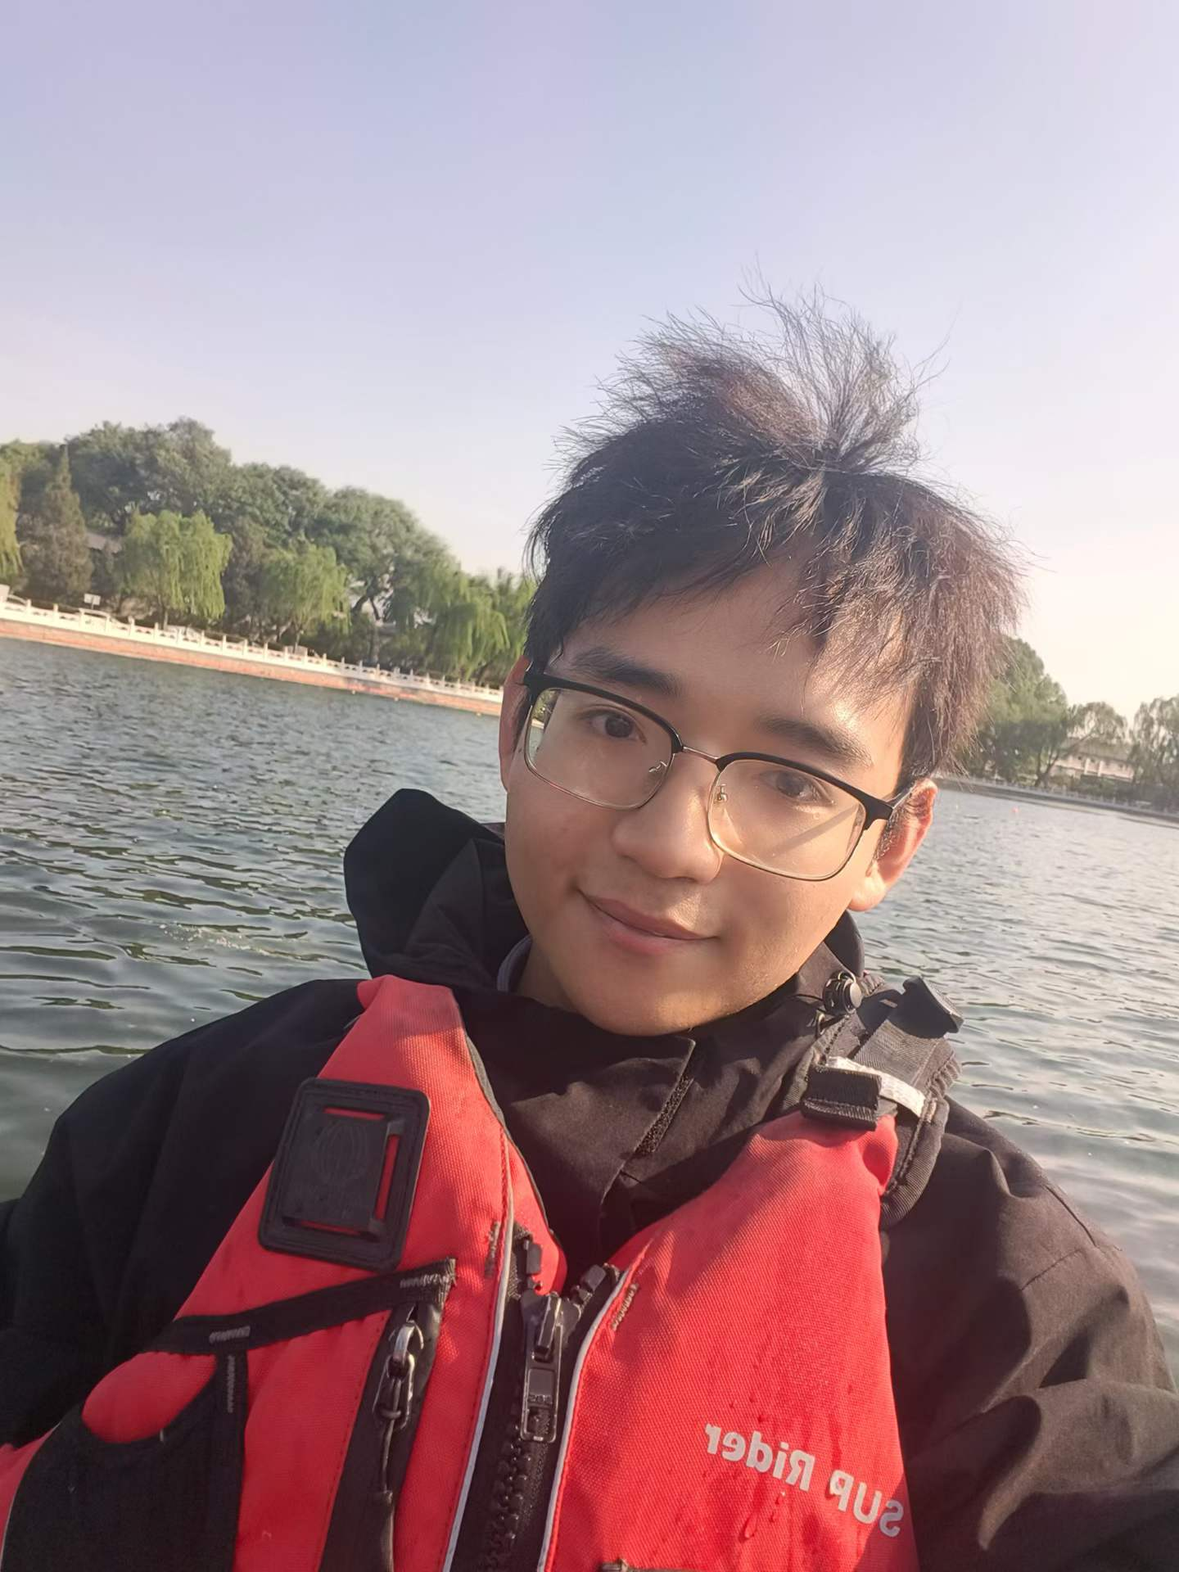

行业PPT模板http://www.1ppt.com/hangye/
部长介绍
张壮志
杨小乐
程序设计基础助教
喜欢吃饭和睡觉
一定努力工作
qq 1539985685
健身
唱歌
王者荣耀
和平精英
wx：qwe1269538

Slide 57
行业PPT模板http://www.1ppt.com/hangye/
部门介绍
部门工作
部门特色
加入我们

Slide 58
部
门
介
绍

Slide 59
01
部门介绍
助学活动
留学指导
联系学委
帮助同学适应学院的教学环境，组织开展师生互动活动，营造良好的学习氛围、促进学院学风建设
引导同学建立未来发展规划，增进同学对国际化教育的理解，组织开展学业支持、出国留学指导有关的活动
指导、协调、监督各班学习委员的工作

Slide 60
部
门
工
作

Slide 61


02
部门工作
整理分享软院课程学习资料
（如课件、往年题等）

Slide 62


02
部门工作
联系教师助教同学
开展助学活动（例如串讲、答疑）

Slide 63


02
部门工作
监督指导同学们的日常学习活动，反馈同学们学习、学业相关问题

Slide 64
部
门
特
色

Slide 65

03
为什么非学业中心不可
想要安排讲座、答疑？有人有策划就能实现！
与其他部门联络密切，可以参与到各项活动当中
来自大三前辈的经验传授，GPA推免保研尽在掌握
优先掌握一手学习资料
近水楼台先得月，打破信息差!

Slide 66
加
入
我
们

Slide 67
04
加入我们能得到什么？
特长
社交
志愿
可以自己组织串讲分享经验，让学院记住你的名字
能够联系到各门课程的老师助教，有利于自己未来学业规划
参与活动就能收获大量志愿时长，甚至可能有劳务

Slide 68
04
加入我们需要什么？
积极！
只要你有一颗积极向上的心，有服务他人的热情，
学业中心都欢迎你的到来！
志愿里填一个学业中心吧，求求了，部长什么都愿意做的
不需要你很优秀，我们来帮助你变得优秀！

Slide 69


学业中心咨询群
招新总群

Slide 70



2026 秋季招新
公关部
招新啦
让你的声音，被更多人听见！
部长 · 李晓萌
副部长 · 王悠然

Slide 71

你了解"公关"吗？
在我们的学院里——
公关 = 搞钱 + 交朋友
我们代表学院，进行对外沟通、合作与形象展示
对外沟通
寻求合作
展示形象
公关部 · 2026 招新
02 / 08

Slide 72
我们 = 学院对外的"嘴替"
搞联谊
01
集信息
02
负责组织与我校其他学院和其他学校的联谊交流活动，拓展人脉，让学习生活更精彩。
定期搜集招聘信息，联系优秀毕业生进行经验分享，帮你打通信息渠道。
做联络
03
拉赞助
04
参与元旦晚会等学院大型活动的人员联络工作，确保活动顺利、热闹、有温度。
与各种企业和社会团体进行合作，为学院活动争取资金与物资支持。
公关部 · 2026 招新
03 / 08

Slide 73



我们的高光时刻
1
主办文化节
从策划到落地全程主理，把创意玩出专业水准
2
组织元旦晚会
参加并组织晚会，点亮属于学院的高光之夜
3
赞助商合作宣传
负责合作宣传事宜，把学院活动推向更大的舞台
4
协商新的合作合同
与赞助商敲定合作细则，为学院争取更多资源
公关部 · 2026 招新
04 / 08

Slide 74


常规工作
分工不固定，合作更默契
赞助对接
联谊对接
常规工作
同赞助商保持联系，沟通合作事宜；确立合作合同，为部门寻找新的赞助机会，让每一场活动都有底气。
参与联谊活动的组织与策划，负责同联谊学院的具体联系，搭建院际友谊的桥梁，人脉就是这样攒起来的。
根据实际情况参与到上述各项职责中，或负责额外的其他工作——哪里需要去哪里，是部门最可靠的多面手。
对外 · 拉资源
院际 · 交朋友
机动 · 全能选手
公关部 · 2026 招新
05 / 08

Slide 75


加入公关部，你能获得什么？
锻炼沟通与表达
在实际对接、合作中，让你的语言更有力量，也更自信
结识志同道合的伙伴
在这里，你会遇见一群既靠谱又有趣的"搭子们"
精彩的课余活动
协调其他部门举办各类活动，充实每一个课余时光
丰富的团队生活
部门团建、学院晚会、跨院联谊……惊喜不断
公关部 · 2026 招新
06 / 08

Slide 76




招新召集令
我们需要
你的加入！
认真负责
充满热爱
团结一致
对于公关部的工作充满热情
能够很好地投入到团队的工作之中
能主动承担任务，不怕挑战
07 / 08

Slide 77


快来加入我们吧！
扫码加入，第一时间获取招新动态
2026 公关部 招新群
部长微信 · 李晓萌
扫码进群 · 有效期至 10 月 26 日
有任何疑问，随时来撩
公关部期待与你相遇

Slide 78


快来加入我们吧！
Notes:
快来加入我们把，这是部门招新的群以及我个人的微信

Slide 79
招新问卷
招新总群

